Slide 1
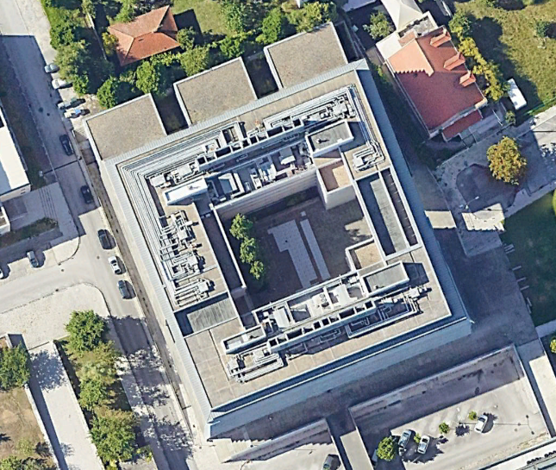

Slide 2
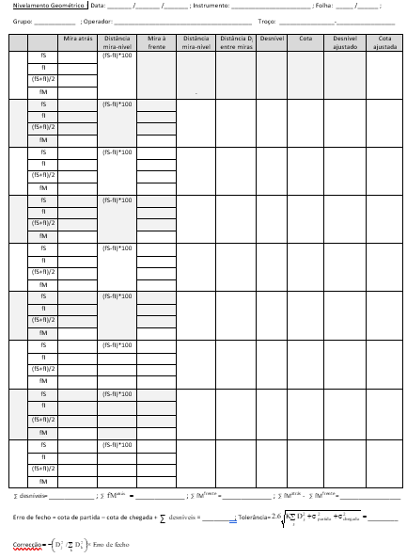

T1
1.8024
17.01
M4
M1
1.4735
19.88
1.5690
17.40
34.41
0.2334
M2
0.5350
23.51
2.9319
19.94
39.22
-1.4584
M3
2.7229
40.14
0.6507
22.26
45.77
-0.1157
T1
M4
1.5069
32.69
0.8280
28.96
69.10
1.8949
M3
T1
2.0593
57.44
90.13
-0.5524
M1
M2

Slide 3
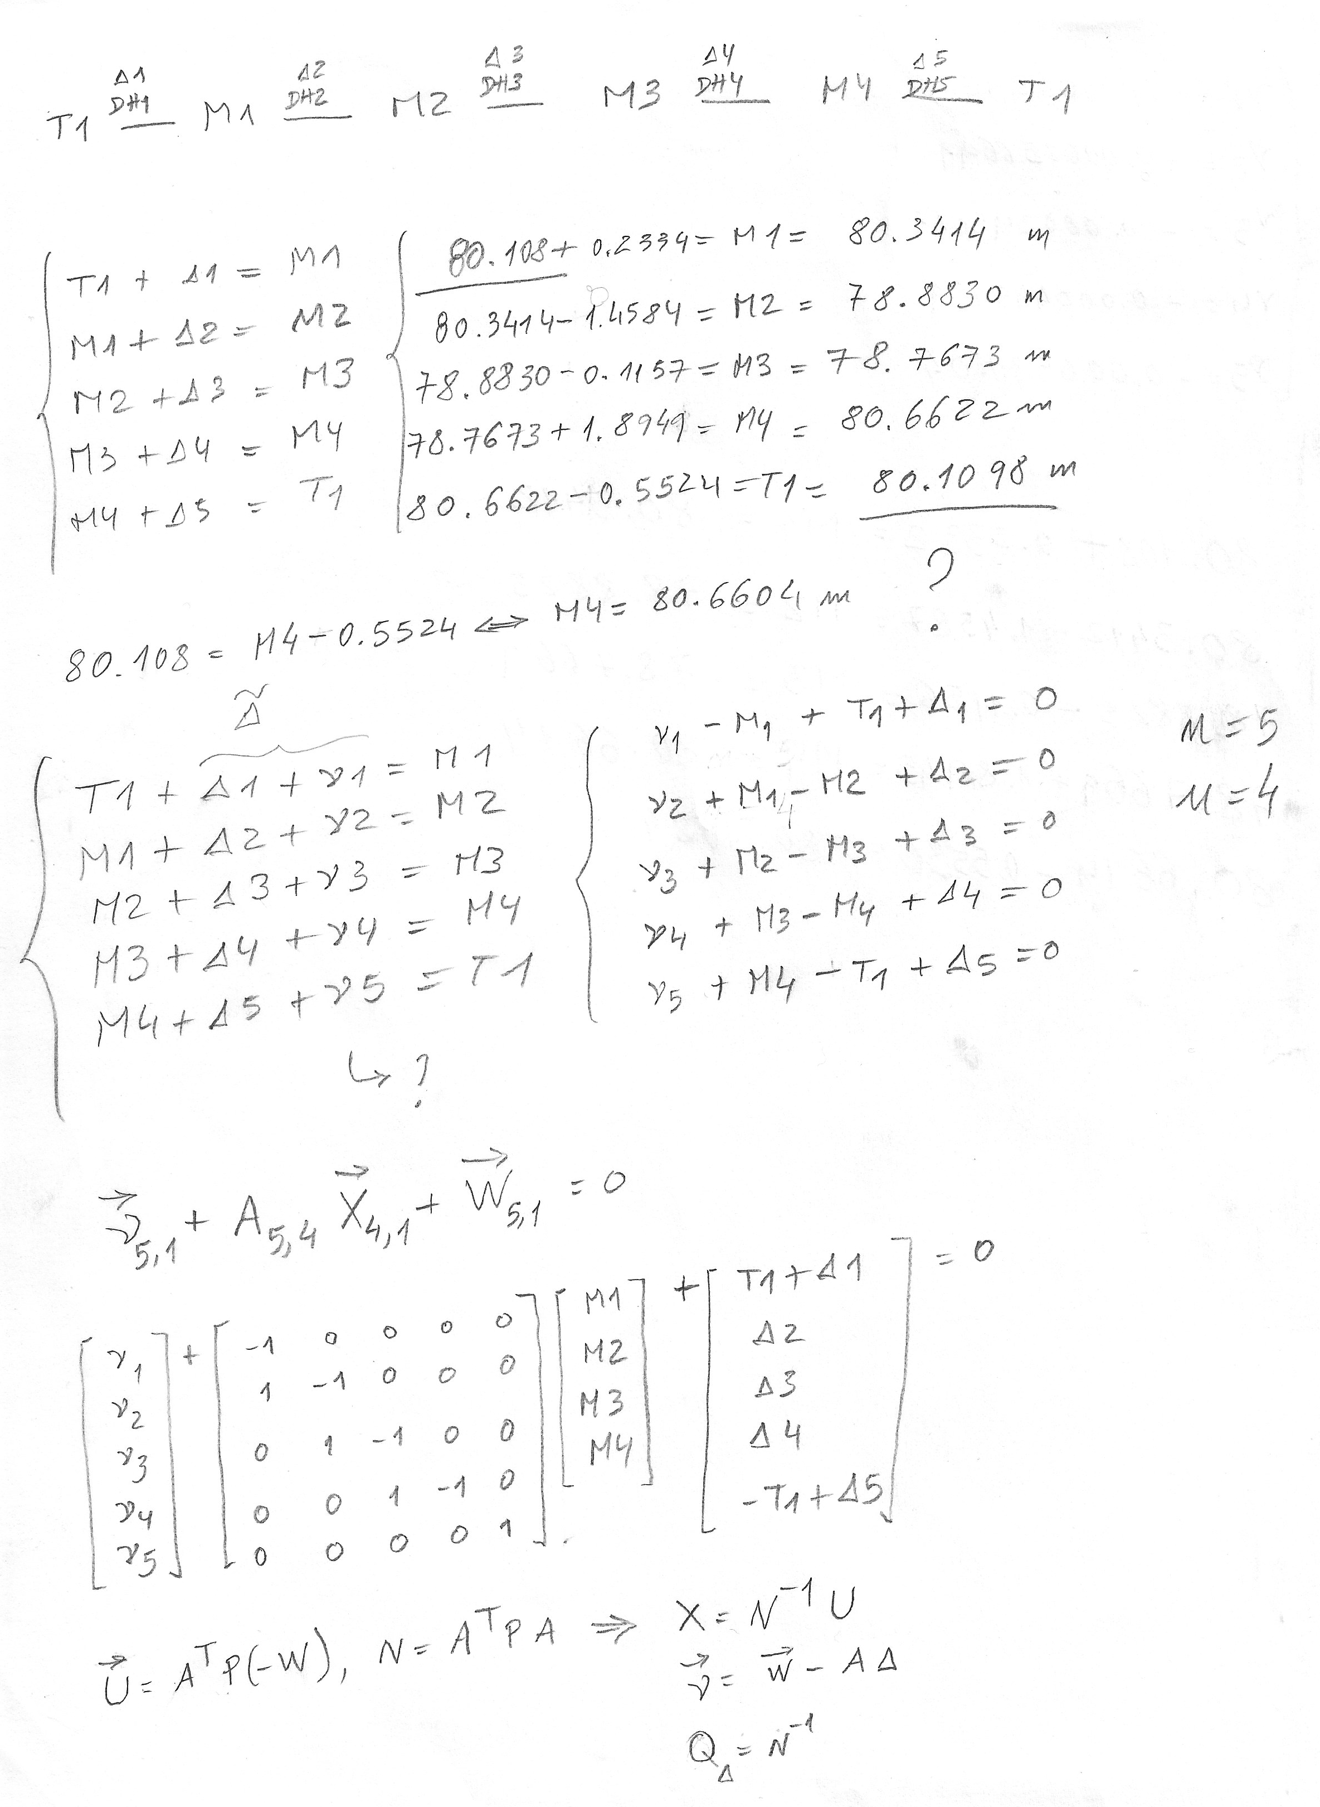
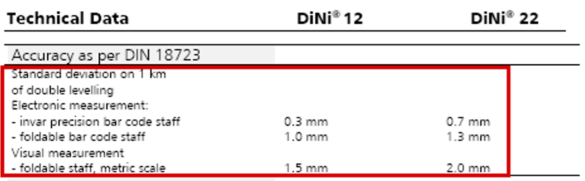
inconsistência
=> ajustar observações (por mínimos quadrados)
resíduos das observações
"T1",1.8024,17.01,80.108,-1
"M1",1.4735,19.88,1.5690,17.40
"M2",0.5350,23.51,2.9319,19.94
"M3",2.7229,40.14,0.6507,22.26
"M4",1.5069,32.69,0.8280,28.96
"T1",80.108,0.7,2.0593,57.44

Slide 4
*********************************************************************
* *
* Ajustamento de uma linha de nivelamento geometrico *
* *
*********************************************************************
Ficheiro de dados: zeiss_C8_linha_fechada.txt
Erro de fecho da linha (m) = 0.0018
Tolerancia (m) para o erro de fecho da linha c/ formulas dos slides 94 e 96 = 0.0076
Desenvolvimento da linha (km) = 0.279
Numero de desniveis da linha = 5
Numero de desniveis/km = 17.9
Tolerancia baixa (m) para o erro de fecho da linha c/ formulas do slide 91 = 0.0135
Tolerancia media (m) para o erro de fecho da linha c/ formulas do slide 91 = 0.0068
Tolerancia alta (m) para o erro de fecho da linha c/ formulas do slide 91 = 0.0045
|erro de fecho|<tolerancia => Aceitar observacoes, seguir para ajustamento.
v = 1.0e-03 *
-0.221817140001690
-0.256691616226767
-0.295047093790135
-0.445439243613510
-0.581004906365479
l_ajustadas =
0.233178182859998
-1.458656691616227
-0.115995047093790
1.894454560756387
-0.552981004906365
Erro de fecho (m) = 2.664535259100376e-15
Teste da razao das variancias: rejeitar o ajustamento. Degradar incerteza nominal do aparelho 0.5 mm/km.
Teste da razao das variancias: rejeitar o ajustamento. Degradar incerteza nominal do aparelho 0.5 mm/km.
Teste da razao das variancias: aceitar o ajustamento.
altitude ajustada do ponto M1 = 80.341 ± 0.001
altitude ajustada do ponto M2 = 78.883 ± 0.001
altitude ajustada do ponto M3 = 78.767 ± 0.001
altitude ajustada do ponto M4 = 80.661 ± 0.001
Incerteza nominal do aparelho = 0.7 mm/km niv. duplo
Incerteza real do aparelho = 1.7 mm/km niv. duplo

